Slide 1
PHÉP CỘNG, PHÉP TRỪ TRONG PHẠM VI 20
CHỦ ĐỀ 2
BÀI 10
LUYỆN TẬP CHUNG

Slide 2

LUYỆN TẬP
( trang 38 )

Slide 3
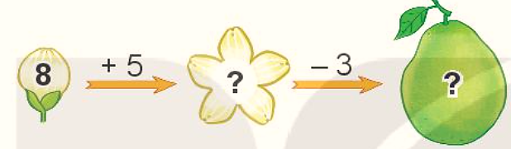
1
Số?
a)
Số hạng | 2 | 3 | 4 | 5 | 6 | 7 | 8
Số hạng | 9 | 8 | 9 | 7 | 6 | 8 | 5
Tổng | 11 | ? | ? | ? | ? | ? | ?
11
13
12
12
15
13
b)
13
10

Slide 4
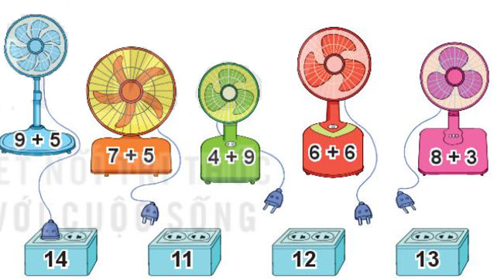
2
Hai quạt nào có chung ổ cắm điện?
14
11
12
13

Slide 5
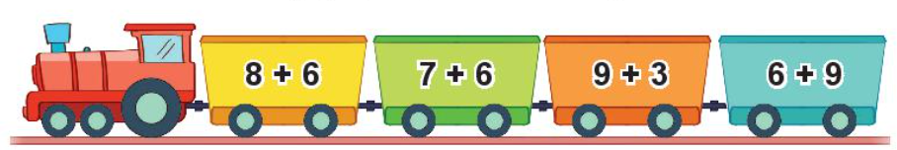
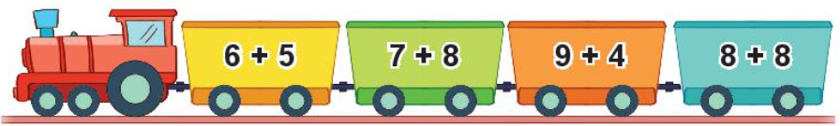
3
a) Toa tàu nào dưới đây ghi phép tính có kết quả lớn nhất?
b) Những toa tàu nào dưới đây ghi phép tính có kết quả bé hơn 15?

Slide 6

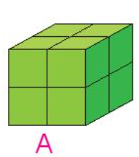
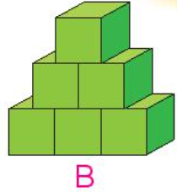
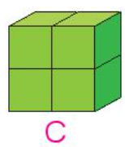
Một bạn đã xếp các khối lập phương nhỏ thành ba hình A, B, C (như hình vẽ).
4
a) Hình nào có số khối lập phương nhỏ nhiều nhất?
➔ Hình A (8 khối lập phương nhỏ).
a) Hình A và B có tất cả bao nhiêu khối lập phương nhỏ?
➔ Có 14 khối lập phương nhỏ.

